Slide 1
Đồ họa máy tính
(Computer Graphics)
Giới thiệu
Ma Thị Châu - PTN NM

Slide 2
Giới thiệu môn học
Giảng viên: Ma Thị Châu – Phòng thí nghiệm HMI, phòng 307, E3
Email: chaumt@vnu.edu.vn
Website môn học:
http://bbc.vnu.edu.vn
Chọn môn: Đồ họa máy tính
Ma Thị Châu - PTN NM

Slide 3
Đồ họa máy tính
Tạo ra, lưu trữ và thao tác với các bức ảnh nhân tạo dựa trên mô tả hoặc mô hình
Ma Thị Châu - PTN NM

Slide 4
Mục tiêu môn học
Kết thúc thành công môn học, sinh viên sẽ:
  hiểu các nguyên lý cơ bản của đồ họa máy tính hiện đại
  hiểu kiến thức hình học bên dưới các mô hình 3 chiều
  hiểu vấn đề hiệu năng khi vẽ các mô hình 3D
  có thể xây dựng một chương trình hiển thị một cảnh 3 chiều sử dụng OpenGL và C/C++
  có thể làm hoạt hình các mô hình 3D và áp dụng ánh sáng và texture để tăng tính hiện thực
Ma Thị Châu - PTN NM

Slide 5
Nội dung khóa học
  Giới thiệu các thuật toán cơ bản của ĐHMT
  Mô tả lại qui trình ĐHMT từ khâu mô hình hóa cho đến khi hiển thị
  Giới thiệu một số kiến thức cơ bản để lập trình OpenGL
Ma Thị Châu - PTN NM

Slide 6
Nội dung khóa học (…)
  Lập trình và các thuật toán đồ họa
  Các cấu trúc dữ liệu đồ họa
  Màu sắc và thị giác con người
  Các cấu trúc hình học, mô hình hóa và kết xuất đồ họa (rendering)
Ma Thị Châu - PTN NM

Slide 7
Nội dung khóa học
Không phải là!
Các chương trình vẽ (Adobe Photoshop)
Các chương trình thiết kế hỗ trợ bởi máy tính (AutoCAD)
Các chương trình tạo mô hình (3D Studio MAX)
Các chương trình tạo hoạt ảnh (Digimation)
Ma Thị Châu - PTN NM

Slide 8
Kiểm tra đánh giá
Chuyên cần
    Điểm danh
    Đăng kí chuẩn bị bài có trình bày
    Đặt các câu hỏi phản biện khi có thảo luận
Thi giữa kỳ (BTL)
Thi cuối kỳ
Ma Thị Châu - PTN NM

Slide 9
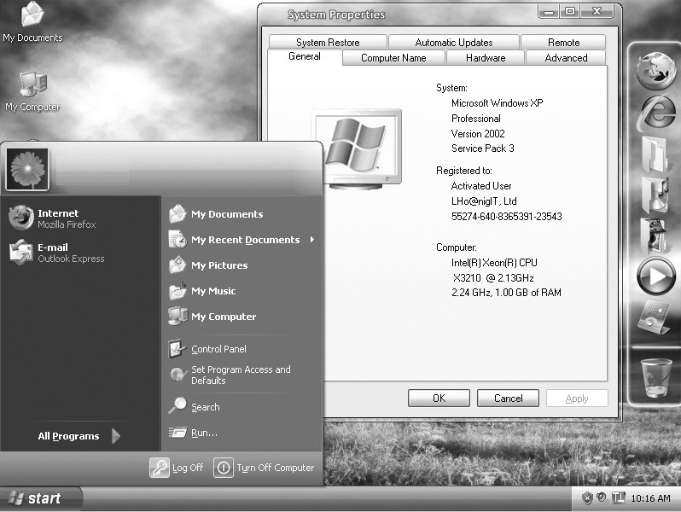
Ứng dụng
Giao diện người dùng
Sử dụng hàng ngày
Ma Thị Châu - PTN NM

Slide 10
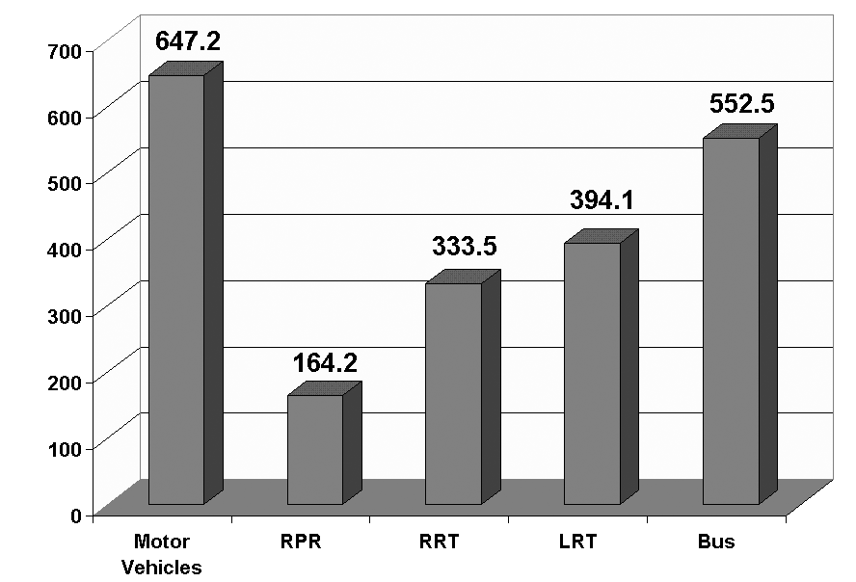
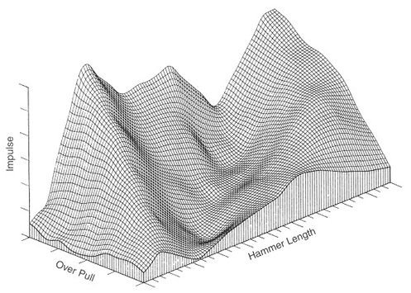
Ứng dụng
Vẽ biểu đồ
Trong kinh doanh, khoa học, công nghệ…
Ma Thị Châu - PTN NM

Slide 11
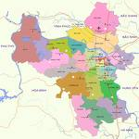

Ứng dụng
Vẽ bản đồ
Từ việc thu thập các dữ liệu tự nhiên
Ma Thị Châu - PTN NM

Slide 12
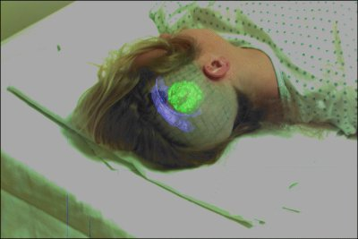
Ứng dụng
Dựng ảnh y tế
Nguồn hỗ trợ tài chính dồi dào
Thúc đẩy mối liên hệ giữa đồ họa và video, dữ liệu quét …
Ma Thị Châu - PTN NM

Slide 13

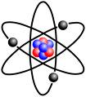
Ứng dụng
Trực quan hóa khoa học
Mô phỏng các hệ thống vi mô cũng như vĩ mô
Ma Thị Châu - PTN NM

Slide 14
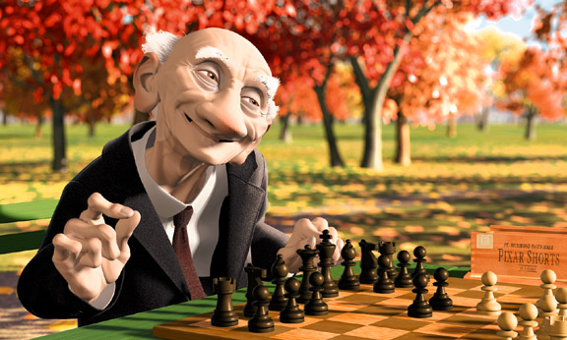
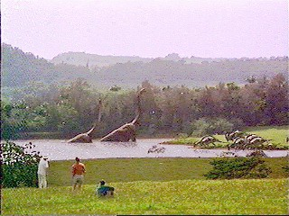
Ứng dụng
Giải trí
Tạo hoạt ảnh
Động lực phát triển chủ yếu
Ma Thị Châu - PTN NM

Slide 15
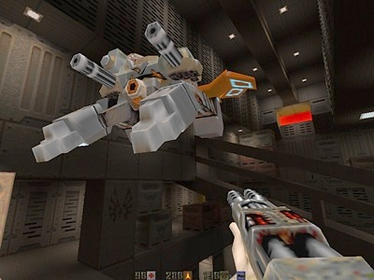
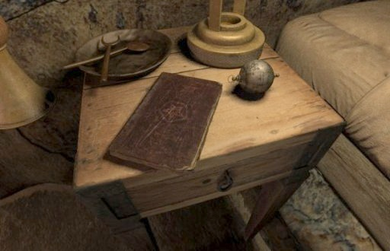
Ứng dụng
Giải trí
ĐHMT rất quan trọng với trò chơi điện tử
Ma Thị Châu - PTN NM

Slide 16
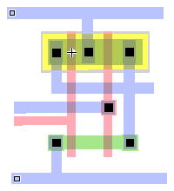
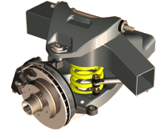
Ứng dụng
Với thiết kế hỗ trợ bởi máy tính (CAD)
Ma Thị Châu - PTN NM

Slide 17
Ứng dụng khác?
Ma Thị Châu - PTN NM

Slide 18
Công nghệ hiển thị
Ma Thị Châu - PTN NM

Slide 19
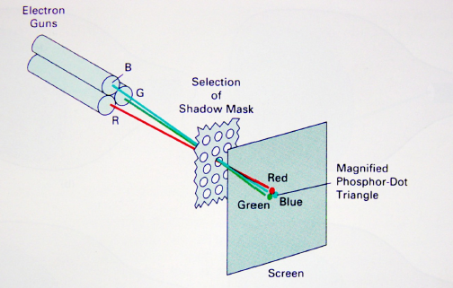
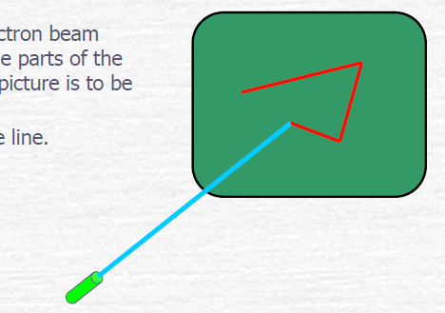
Công nghệ hiển thị
Hệ thống hiển thị vectơ – kỹ thuật quét ngẫu nhiên
Ma Thị Châu - PTN NM

Slide 20
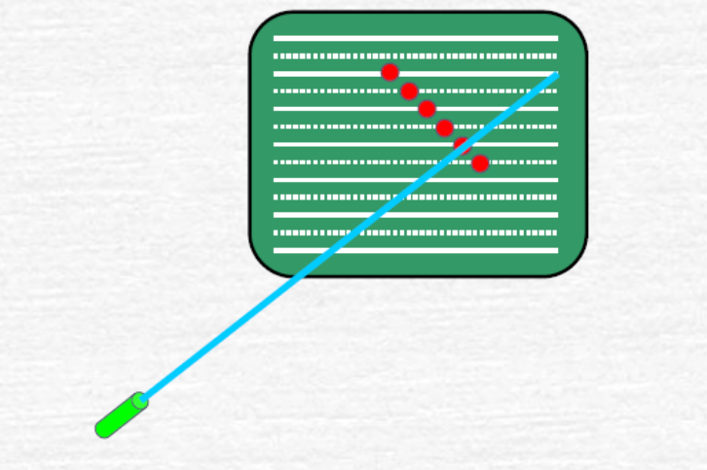
Công nghệ hiển thị
Thiết bị đồ họa mành
Ma Thị Châu - PTN NM

Slide 21
Thiết bị hiển thị vecto vs. thiết bị hiển thị mành
Liệt kê những loại thiết bị hiển thị mà đã từng biết
Ma Thị Châu - PTN NM

Slide 22
Phần thảo luận buổi sau:
1. Lịch sử ĐHMT (01 sv – presentation 15p)
2. Các khái niệm cơ bản của ĐHMT (01 sv - presentation 15p)
3. Luồng xử lý đồ họa (01 sv –presentation 15p)
1 nhóm làm trợ giảng dạy OPENGL
06 người – Dạy thông qua ví dụ
- Ra bài tập tương ứng
- Kiểm tra bài tập
- Bắt đầu từ buổi học thứ 4
http://nehe.gamedev.net/lesson.asp?index=01
http://www.onecore.net/dev-c-opengl.htm
Ma Thị Châu - PTN NM

